Slide 1
AJAX(二)

Slide 2
jQuery Ajax基础
AJAX简短地说，在不重载整个页面的情况下，AJAX通过后台加载数据，并在网页上进行显示。
优势：
1.不需要插件支持
2.优秀的用户体验
3.提高web程序的性能
4.减轻服务器和带宽的负担
不足：
1.浏览器对XMLHttpRequest对象的支持不足
2.破坏浏览器前进，“后退”按钮的正常功能
3.对搜索引擎的支持的不足
4.开发和调试工具的缺乏

Slide 3
jQuery Ajax
jQuery中，jQuery对Ajax操作进行了封装，提供了多个与AJAX有关的方法。通过这些方法，能够使用HTTP Get和HTTP Post从远程服务器上请求文本，HTML,XML或JSON-同时我们能把这些外部数据直接载入网页的被选元素中。

Slide 4
jQuery中的Ajax
在jQuery中$.ajax()方法属于最底层的方法，第2层是load(),$.get()和$.post()方法，第三层是$.getScript()和$.getJSON()方法。

Slide 5
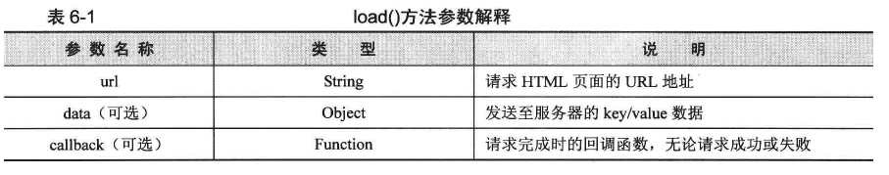
第二层
jQuery $.load() 方法
结构：load(url[,data][,callback])
例子：

Slide 6
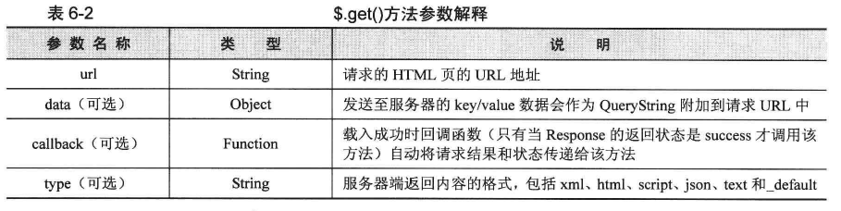
jQuery $.get() 方法
$.get() 方法通过 HTTP GET 方法来进行异步请求
结构：$.get(url[,data][,callback][,type])
下面的例子使用$.get()方法从服务器上的一个文件中取回数据：

Slide 7
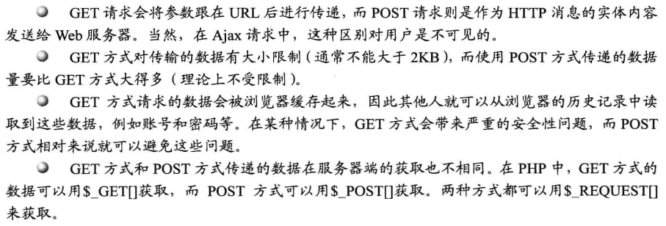
$.post()方法
它与$.get()方法的结构和使用方式都相同，不过它们之间仍然有以下区别：

Slide 8
jQuery $.post() 方法
$.post() 方法通过 HTTP POST 请求从服务器上请求数据
语法：
$.post(URL,data,callback);

Slide 9
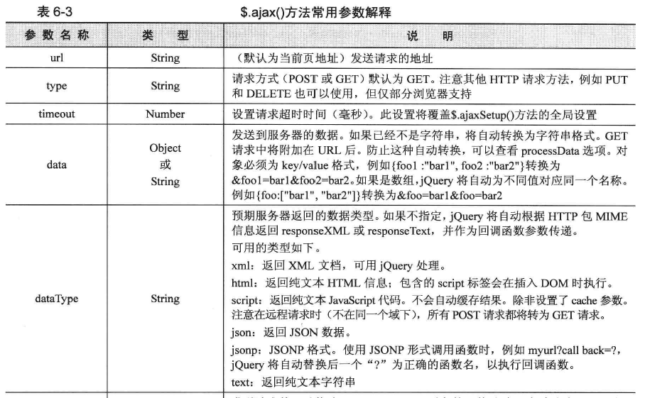
设计
$.ajax()方法是最底层的Ajax实现
结构为:$.ajax(options)
该方法只有一个参数，但在这个对象里包含了$.ajax()方法所需要的请求设置以及回调函数等信息，参数以key/value的形式存在，所有参数都是可选的，常用参数如表

Slide 10
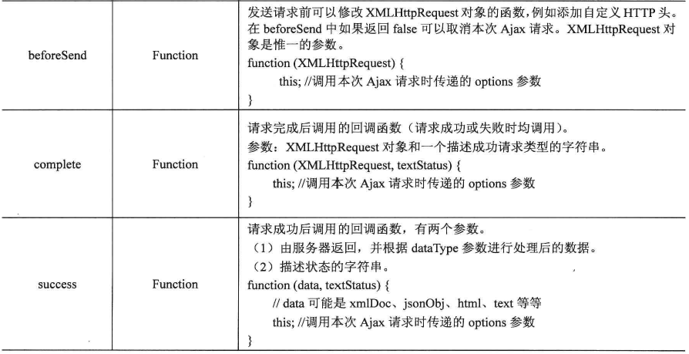

Slide 11
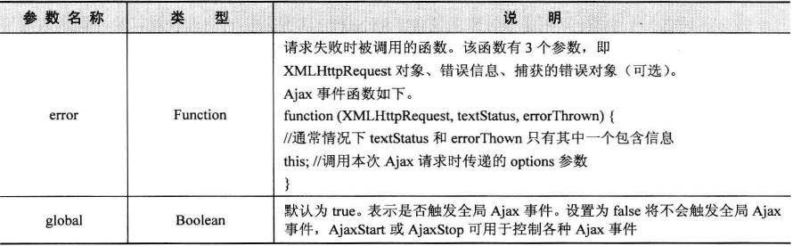
前面用到的$.load(),$.get(),$.post().$.getScript和$.getJSON()这些方法，都是基于$.ajax()方法构建的，$.ajax()方法是jQuery最底层的Ajax实现，因此可以用它来代替前面的所有方法。例子

Slide 12
jQuery中的Ajax全局事件
jQuery简化Ajax操作不仅体现在调用Ajax方法和处理响应方面，而且还体现在对调用Ajax方法的过程中的HTTP请求的控制。通过jQuery提供的一些自定义全局函数，能够为各种与Ajax相关的时间注册回调函数。例如当Ajax请求开始时，会触发AjaxStart()方法的回调函数；当Ajax请求结束时，会触发ajaxStop()方法的回调函数。这些方法都是全局的方法，因此无论创建它们的代码位于何处，只要有Ajax()请求发生，就会触发它们。

Slide 13
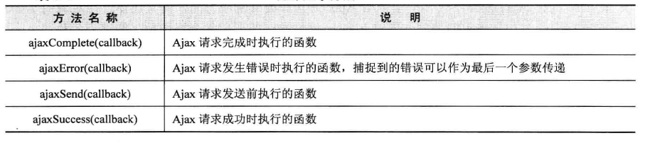
另外几个方法：
例子

Slide 14
jquery中各个事件执行顺序如下：
1.ajaxStart(全局事件)
2.beforeSend
3.ajaxSend(全局事件)
4.success
5.ajaxSuccess(全局事件)
6.error
7.ajaxError (全局事件)
8.complete
9.ajaxComplete(全局事件)
10.ajaxStop(全局事件)

Slide 15
序列化问题
发送方需要把这个对象转换为字节序列，才能在网络上传送；接收方则需要把字节序列再恢复为对象。
序列化 (Serialization)将对象的状态信息转换为可以存储或传输的形式的过程
serialize()方法
格式：var data = $("form").serialize();
功能：将表单内容序列化成一个字符串。
这样在ajax提交表单数据时，就不用一一列举出每一个参数。只需将data参数设置为 $("form").serialize() 即可。
serialize()方法也是作用于一个JQuery对象，它能够将DOM元素内容序列化为字符串，用于Ajax请求。

Slide 16
serializeArray()方法
格式：var jsonData = $("form").serializeArray();
功能：将页面表单序列化成一个JSON结构的对象。注意不是JSON字符串。
比如，[{"name":"lihui", "age":"20"},{...}] 获取数据为 jsonData[0].name
$.param()方法
它是serialize()方法的核心，用来对一个数组或对象按照key/value进行序列化

